Slide 1
Domain dan Type Data
OLEH :
Dr. YUCKI PRIHADI, Ssi, MM, M.KOM

Slide 2
Domain
Domain adalah himpunan nilai yang mungkin untuk suatu atribut.
Suatu domain memiliki definisi lojikal tertentu. Contoh: “Nomor Telepon di Indonesia” adalah 12 digit nomor telepon yang sah di Indonesia.
Domain juga merupakan tipe data atau format yang didefinisikan untuk suatu attribute.

Slide 3
Nomor telepon di Indonesia memiliki format xxxx-yyyyyyyy dimana x dan y berupa bilangan bulat, xxxx menyatakan kode area dan yyyyyyyy menyatakan nomor telepon.
Domain tanggal (date) memiliki beberapa format. Misal ddmm-yyyy, mm-dd-yyyy, dd-mm-yy, dan sebagainya

Slide 4
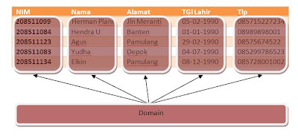

Slide 5
Tipe Data
Pada database terdapat 5 jenis tipe data yang di kelompokan berdasarkan fungsinya, yaitu String, numeric, Date, Boolean, dan Binary.
1. Tipe Data String
String adalah tipe data yang digunakan pada kolom yang menyimpan data dalam bentuk huruf atau character, kalimat, text, dan semacamnya.

Slide 6
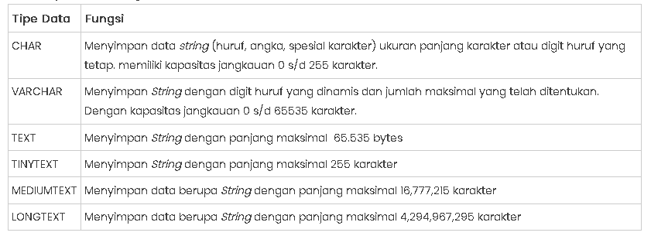
Tabel Tipe Data String

Slide 7
2. Tipe Data Numeric / Angka
Numeric, dari namanya sudah pasti numeric berarti digunakan pada kolom yang menyimpan data berupa angka. Tipe Data numeric memiliki beberpa format penulisan misalkan bilangan desimal, bilangan bulat, dll.

Slide 8
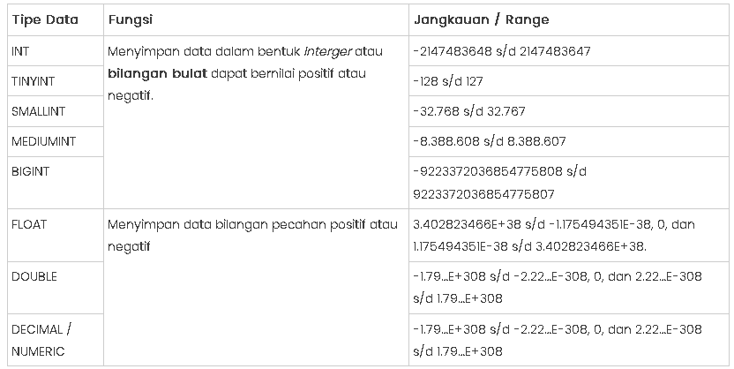
Berikut ini beberapa contoh format dari tipe data numeric :

Slide 9
3. Tipe data Date (Waktu)
Date adalah tipe data untuk kolom yang digunakan untuk menyimpan data yang memiliki format waktu bisa berupa tanggal atau pun jam.

Slide 10
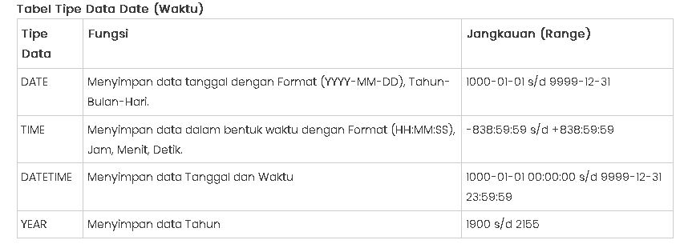

Slide 11
4. Tipe Data Binary
Binary adalah tipe data yang memungkinkan suatu kolom database dapat menyimpan suatu binary file, Misalkan :
Document : Text Document(*.doc, *.odf), sparesheet (*.xls, *.ods)
Multi Media : Gambar (*.jpg, *.png, *.gif), video (*.mp4, *.mkv), music (*.mp3, *.acc)

Slide 12
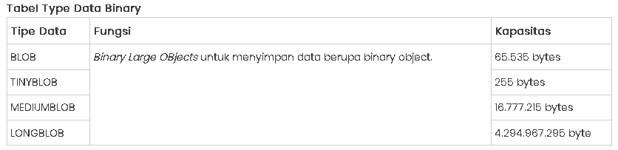

Slide 13
5. Tipe Data Boolean
Tipe Data Boolean adalah suatu tipe data yang sifatnya seperti if-else atau if-else-if menungkinkan suatu kolom untuk memiliki pilihan data untuk disimpan. Jadi dengan penerapan tipe data boolean ini memungkinkan untuk menolak insert data yang nilainya diluar pilihan.

Slide 14
